Slide 1
RESPUESTA CLÍNICA, ANALÍTICA Y FUNCIONAL TRAS 4 MESES DE INICIO O CAMBIO DE TRATAMIENTO BIOLÓGICO EN PACIENTE CON ASMA GRAVE DE MAL CONTROL
Y.Y. Portillo Gutierrez, P. García Lovera, C. Cabrero Rodríguez, C. Lacárcel Bautista, G. Pérez Chica
Hospital Universitario de Jaén
Introducción
En los últimos años, ha habido un gran desarrollo de los fármacos biológicos en el tratamiento del asma, lo que ha significado un cambio en el abordaje terapéutico de esta enfermedad. El objetivo de este estudio es determinar la mejoría clínica, analítica y funcional tras la instauración o cambio de tratamiento biológico en paciente con asma grave de difícil control en el Hospital Universitario de Jaén (HUJ).
Metodología
Se realizó un estudio observacional descriptivo donde se evaluaron a los pacientes en seguimiento en la consulta de asma grave de difícil control desde el año 2020 hasta el 2023. Evaluamos el ACT, exacerbaciones e ingresos hospitalarios, número de eosinófilos en sangre y FEV1 previo y a los 4 meses de iniciar o cambiar el tratamiento biológico. Se analizo mediante el cálculo del Modelo Lineal General (MLG) de Medidas repetidas y el test de McNemar-Bowke.

Slide 2
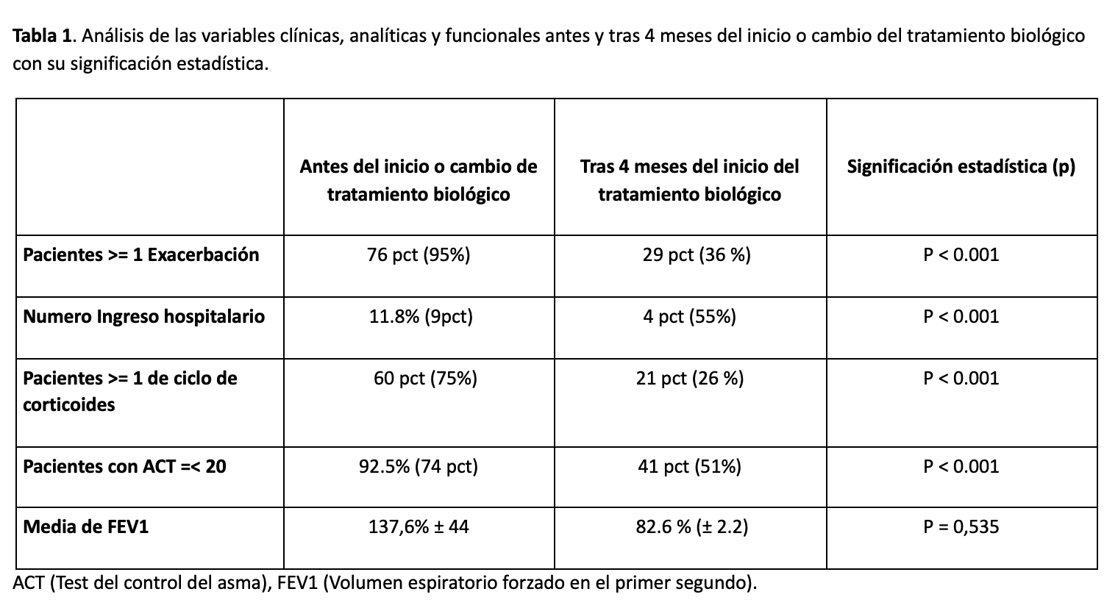
Resultados
El total fue de 80 pacientes, 31 de ellos tenían tratamiento biológico antes de su primera valoración. De estos, el 77,4% con Omalizumab, el 6,45 % con Reslizumab , el 6,45% con Mepolizumab, el 6,45% con Benralizumab y el otro 3,22 con Dupilumab.
Conclusión
Se observó una mejoría estadísticamente significativa en las exacerbaciones, ingresos hospitalarios, ciclos de corticoides, ACT y eosinófilos tras 4 meses de instauración o cambio de tratamiento biológico.

